Slide 50
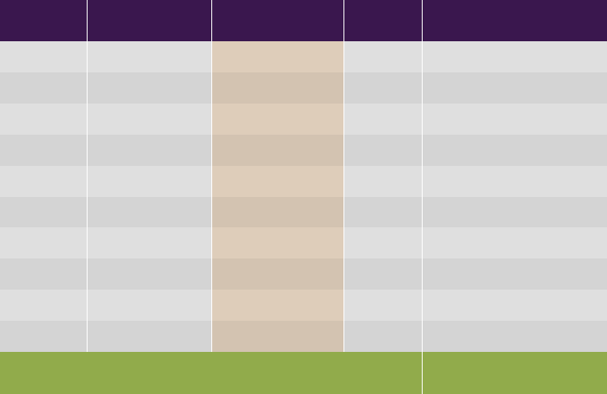
UNILEVEL MONTHLY COMMISSION
LEVEL
DISTRIBUTOR
VOLUME
PAY %
COMMISSION
1
3
300
15
$45
2
9
900
5
$45
3
27
2,700
5
$135
4
5
6
7
8
9
10
81
243
729
2,187
6,561
19,683
59,049
8,100
24,300
72,900
218,700
656,100
1,968,300
5,904,900
5
5
5
5
5
5
5
$405
$1,215
$3,645
$10,935
$32,805
$98,415
$295,245
TOTAL
$442,890
达到50%，一个月
就可赚取221,000美金!
只达到10%，
一个月也可赚取
44,000美金!
无限制的多层次奖金
以上的数字仅供参考。
实际结果会因时间，精力，和整体组织销售而变化。

Slide 58
第一步
购买$35 的经销商入会组合。
这是成爲安惠独立经销商的唯一条件 。

